Slide 1

TARİH ANABİLİM DALI
LİSANÜSTÜ EĞİTİM
BİLGİLENDİRME KILAVUZU

Slide 2

Mezuniyet İçin Gerekli
Ders ve Kredi/AKTS Değerleri
YÜKSEK LİSANS
4’ü kayıt yaptırılan ilk dönemden, 4’ü ise ikinci dönemden olmak üzere 8 ders alınacaktır.
(24 kredi ve 30 AKTS’lik ders yükü)
İkinci dönemde ‘‘Seminer’’ dersi alınıp, belirlenen konuya dair metin yazımı ve sunumu gerçekleştirilecektir.
24 ulusal kredi - 120 AKTS tamamlanmadan mezun olunamaz.
Yayın şartı (sempozyum bildiri özeti, kitap tanıtımı veya özgün makalenin yayınlaşmış olması) yerine getirilmeden mezun olunamaz.
En erken 4. yarıyılın sonunda mezun olunulabilir.
Azami Öğrenim Süresi 6 Yarıyıl (3 Yıl)

Slide 3
Mezuniyet İçin Gerekli
Ders ve Kredi/AKTS Değerleri
DOKTORA
4’ü kayıt yaptırılan ilk dönemden, 4’ü ise ikinci dönemden olmak üzere 8 ders alınacaktır.
(24 kredi ve 30 AKTS’lik ders yükü)
İkinci dönemde ‘‘Seminer’’ dersi alınıp, belirlenen konuya dair metin yazımı ve sunumu gerçekleştirilecektir.
24 ulusal kredi ve 240 AKTS tamamlanmadan mezun olunamaz.
Yayın şartı (en az iki farklı sempozyum bildiri özeti, kitap tanıtımı veya özgün makalenin yayınlaşmış olması) yerine getirilmeden mezun olunamaz
En erken 8. yarıyılın sonunda mezun olunulabilir.
Lisansüstü’nde zorunlu olan Bilimsel Araştırma Yöntemleri ve Etik dersini yüksek lisans programında almış olan doktora öğrencisi bu dersten muafiyet talebini doktoraya kayıtlandığı dönem başında yapmalıdır.
Azami Öğrenim Süresi 12 Yarıyıl (6 Yıl)

Slide 4
DİKKAT EDİLMESİ GEREKEN HUSUS
Yüksek Lisans:
Dört yarıyıl sonunda öğretim planında yer alan kredili derslerini ve seminer dersini başarıyla tamamlayamayan öğrencinin programı ile ilişiği kesilir.
Doktora:
Mezuniyet için gerekli kredili dersleri başarıyla tamamlamanın azami süresi dört yarıyıldır. Bu süre içinde kredili derslerini başarıyla tamamlayamayan öğrencinin programı ile ilişiği kesilir.

Slide 5
DİKKAT EDİLMESİ GEREKEN HUSUS
Lisansüstü öğrenci, başarısız olduğu dersleri tekrar almak ve başarmak zorundadır. Devam koşulunun yerine getirilmediği tekrar derslerine devam etmek esastır. Devam mecburiyeti olmayan öğrenciler de yarıyıl içi değerlendirmelerine katılmak zorundadır.
Başarısız olunan dersin zorunlu dersler hariç, takip eden yarıyılda açılmaması veya programdan kaldırılmış olması halinde danışmanın önerisi ve ilgili anabilim/anasanat dalı başkanlığının uygun görüşü ile bu dersin yerine başka bir lisansüstü ders alabilir.
Bir dersten başarılı olabilmek için; ders notunun
yüksek lisansta en az CB,
doktorada en az BB olması gerekir.

Slide 6
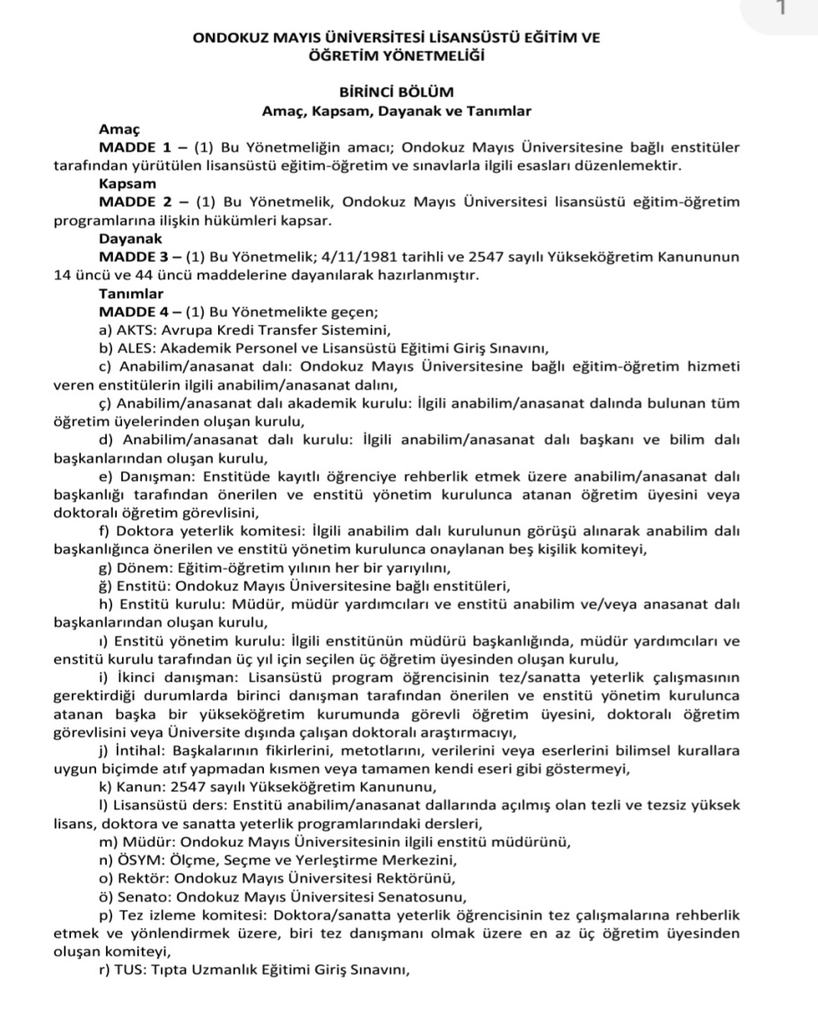
Lisanüstü Eğitim-Öğretim Yönetmeliği;
Yüksek Lisans ve Doktora öğrencileri tarafından gerek ders seçim döneminde gerekse tez yazımı esnasında dikkatlice okunmalıdır!!!

Slide 7
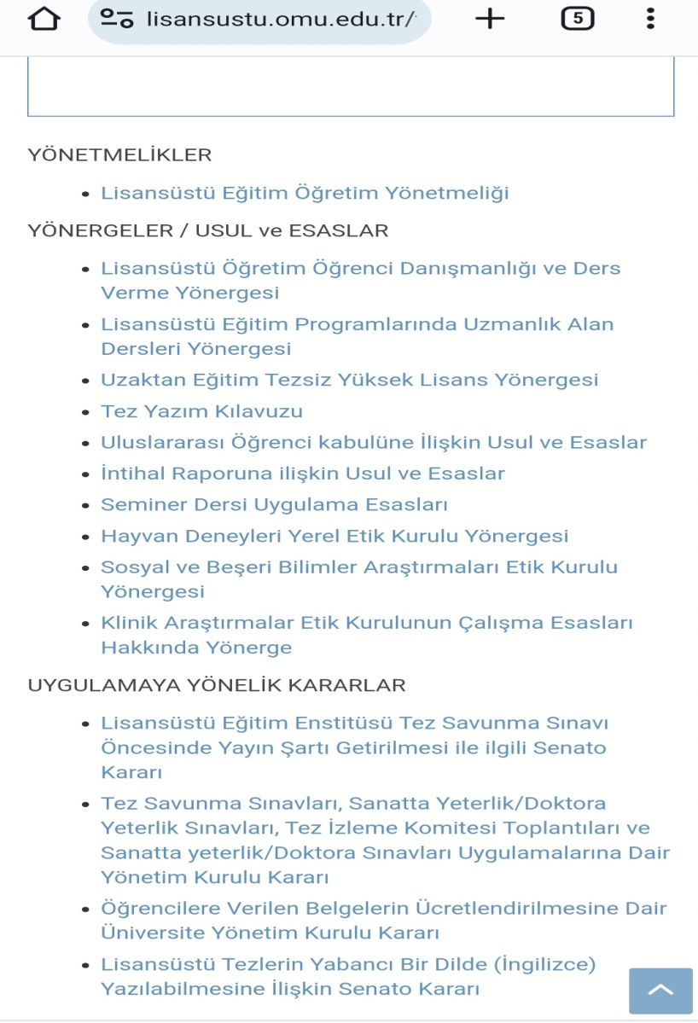
Lisansüstü eğitim sürecinde her aşamada ihtiyaç duyulan Formlar, unikys.omu.edu.tr adresinde yer almaktadır.
Bu adresten ayrıca, Yönetmelikler sekmesine girilerek Lisansüstü Eğitim-Öğretim Yönetmeliği’ne de ulaşılabilmektedir.
Lisansüstü Eğitim Enstitüsü’nün web sayfasından da öğrencilerin ihtiyaç duyduğu Yönetmelik ve Yönergeler’e ulaşılabilmektedir.

Slide 8
Ders Kayıtlanmalarında Dikkat Edilecek Hususlar
Lisansüstü öğrenciler, öğrenim süresince almakla yükümlü olduğu toplam ders kredisinin en fazla %50’sini aynı öğretim üyesinden alabilir.
(24 KREDİNİN EN FAZLA 12 KREDİLİK KISMINA KARŞILIK GELMEKTEDİR.)
Doktora öğrencileri, almakla yükümlü oldukları kredili derslerin en fazla iki (2) tanesini, daha önce almamış olmaları ve bu derslere kayıtlı yüksek lisans öğrencisi bulunması koşuluyla, yüksek lisans programı dersleri arasından seçebilirler.
1. yarıyılın sonunda danışman ataması gerçekleştirilen öğrenci, 2. yarıyıl ders kayıtlanmasında almak zorunda olduğu kredili derslerine ek olarak Uzmanlık Alanı ve Seminer derslerine kayıtlanmak zorundadır.

Slide 9
Seminer metni, Tez Yazım Kılavuzu’nda yer alan kurallara uygun olarak kaleme alınmalıdır. Seminer sunumunun hangi gün, saat ve yerde yapılacağına dair ilgili form doldurulmak suretiyle dönem başında enstitüye gönderileceğinden Anabilim Dalı sekreterliğine teslim edilmelidir.
SEMİNER ÇALIŞMASINDAN BAŞARILI OLUNMADAN MEZUN OLUNAMAZ.
Doktora öğrencisi, Seminer çalışmasından başarılı olmadan Doktora Yeterlik Sınavı’na giremez.

Slide 10
Uzmanlık Alanı ve Tez Kayıtlanması
Yüksek Lisans: 2. yarıyıl sonunda kredili derslerini ve ‘Seminer’ çalışmasını başarılı ile tamamlayan öğrenci, daha sonraki dönemlerin ders kayıtlanmalarında yalnızca ‘‘Uzmanlık Alanı’’ ve ‘‘Tez’’derslerine kayıtlanacaktır.
Doktora: 2. yarıyıl sonunda kredili derslerini ve ‘Seminer’ çalışmasını başarılı ile tamamlayan öğrenci, daha sonraki dönemlerin ders kayıtlanmalarında yalnızca ‘‘Uzmanlık Alanı’’ ve ‘‘Tez’’derslerini almak zorundadır.
NOT
Öğrenci henüz Doktora Yeterlilik Sınavı’na girmemiş veya bu sınavdan başarılı olamamış olsa dahi
‘‘Uzmanlık Alanı’’ ve ‘‘Tez’’ derslerine kayıtlanmak zorundadır.

Slide 11
Tez Danışmanı ve Tez Konusu Seçimine Dair
Önemli Hususlar
Danışmanlık görevi, tez danışmanı atanıncaya kadar, Anabilim Dalı başkanı tarafından yürütülür.
Tez danışmanı ataması, öğrencinin de görüşü alınarak, yüksek lisans öğrencileri için birinci yarıyılın, doktora öğrencileri için ikinci yarıyılın sonuna kadar yapılır.
(Öğrenimine Güz döneminde başlayan öğrencilerden, danışman atama formlarını Aralık ayı; Bahar döneminde başlayanlardan ise Mayıs ayı sonuna kadar getirmeleri istenir)
Danışman ataması 1. yarıyılın sonunda yapılmış olan yüksek lisans öğrencileri, danışmanlarının denetiminde tez konularını belirlemek ve hazırladıkları TEZ KONUSU ÖNERİ FORMU’nu 2. yarıyılın sonuna kadar Anabilim Dalı Sekreterliği’ne iletmekle yükümlüdür.
Anabilim Dalı Başkanlığı tarafından enstitüye iletilen tez konusu önerisi, enstitü yönetim kurulunun onayıyla kesinleşir.

Slide 12
Doktora Yeterlik Sınavı
Doktora öğrencisi; en geç beşinci yarıyıl sonunda yeterlik sınavına girmek zorundadır. Bir öğrenci, en fazla iki kez yeterlik sınavına girer. Belirlenen sınav döneminde yeterlik sınavına girmeyen öğrencinin durumu başarısız olarak değerlendirilir.
Yeterlik sınavı, yazılı ve sözlü olarak yapılır. Yazılı sınavda başarılı olan öğrenci sözlü sınava alınır. Doktora yeterlik sınav jürisi sözlü ve yazılı olarak yaptığı her bir sınavdan en az 75 alan öğrenciyi başarılı sayar.

Slide 13
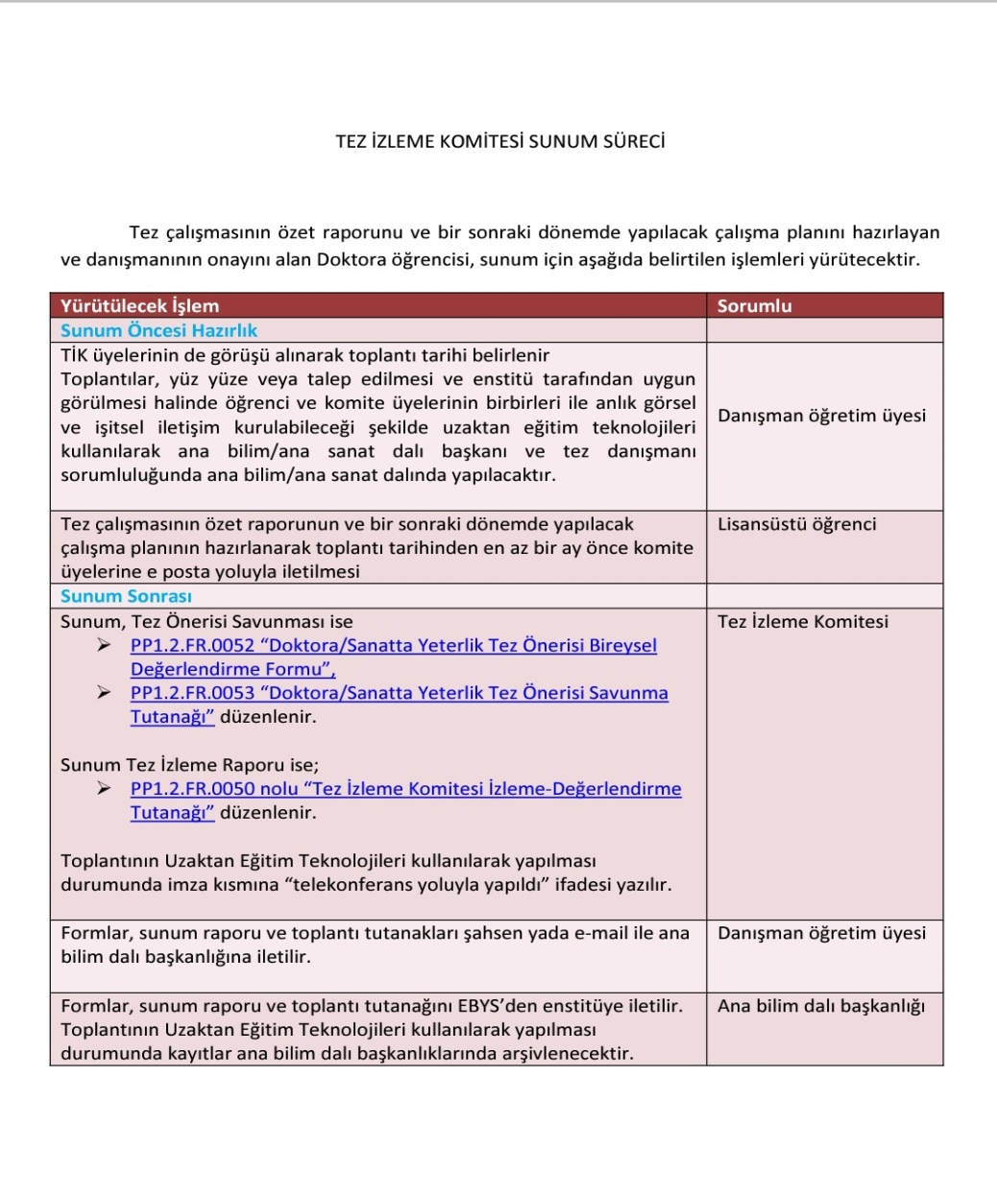
Doktora yeterlik sınavını başarı ile tamamlayan öğrenci, en geç bir ay içinde yapacağı araştırmanın amacını, yöntemini ve çalışma planını kapsayan Tez Önerisi formunu doldurmak ve Anabilim Dalına teslim etmek zorundadır. Aynı süre içinde öğrencinin Tez İzleme Komitesi de oluşturulmalıdır.
Yeterlik sınavını takip eden altı ay içinde, Tez Önerisi’ni tez izleme komitesi önünde sözlü olarak savunur. Öğrenci, tez önerisi ile ilgili yazılı bir raporu, gerekiyorsa ilgili etik kurul onayını alarak, sözlü savunmadan en az on beş gün önce komite üyelerine dağıtır.

Slide 14
Tez önerisi kabul edilen öğrenci için Tez İzleme Komitesi, ocak-haziran ve temmuz-aralık ayları arasında birer defa olmak üzere yılda iki kez toplanır. İki toplantı arasındaki süre üç aydan az olamaz. Öğrenci, toplantı tarihinden en az otuz gün önce komite üyelerine yazılı bir rapor sunar. Bu raporda o ana kadar yapılan çalışmaların özeti ve bir sonraki dönemde yapılacak çalışma planı belirtilir.
Süresi içerisinde tez önerisi savunmasına girmeyen veya tez çalışması raporunu sunmayan öğrencinin durumu başarısız olarak değerlendirilir. Komite tarafından üst üste iki kez veya aralıklı olarak üç kez başarısız bulunan öğrencinin program ile ilişiği kesilir.

Slide 15
Tez Savunma Sınavı Öncesinde Öğrencinin ve Tez Danışmanının
Dikkat Etmesi Gereken Hususlar
Yönetmelik çerçevesinde mezuniyet için şart olan ders sayısı, kredi-akts mutlaka tamamlanmış olmalıdır.
‘‘Seminer’’ dersinin öğrenci tarafından alınıp başarılı olunduğu ve danışman tarafından bu bilginin sisteme işlendiği kontrol edilmelidir.
Tez İzleme Komitesi’nin Temmuz-Aralık dönemi için en geç Aralık ayı sonuna kadar; Ocak-Haziran dönemi için ise Haziran ayı sonuna kadar toplanması ve doktora adayının bu süreçteki yaptığı çalışmaları sunması gerektiği göz ardı edilmemelidir.

Slide 16
Tez savunma sınavı öncesindeki süreçte, öğrencinin kayıt dondurup-dondurmadığı veya dondurdu ise nihai olarak hangi tarihte mezun olması gerektiği öğrenci ve danışmanı tarafından dikkatli bir biçimde takip edilmelidir.
Tez savunma sınavı öncesinde, öğrencinin yayın şartını yerine getirip getirmediği kontrol edilmelidir.
Tez savunmasına girebilmek için Yüksek lisansta en az iki kez, doktorada en az dört kez teze kayıtlanmak gerekir. Ayrıca doktorada en az dört TİK izlemesi yapılmalı ve başarılı olunmalıdır.
Tez savunma sınavına dair süreç öğrencinin sorumluluğundadır. Anabilim dalı sekreterliği üzerinden gönderilen formların enstitüdeki yetkili kimseye ulaşıp ulaşmadığı ve sürecin olağan akışında devam edip etmediği öğrenci tarafından kontrol edilmelidir.

Slide 17
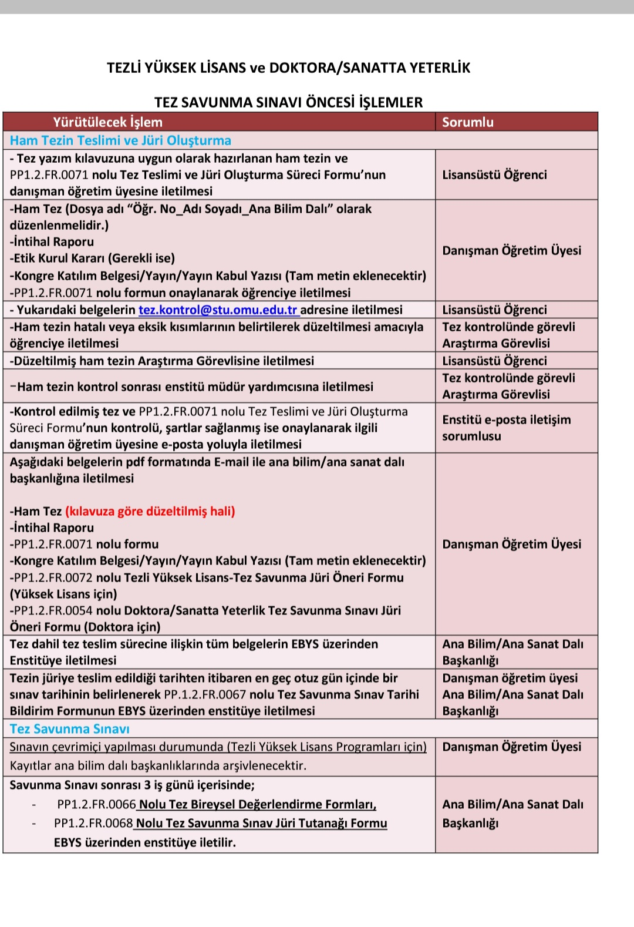
Öğrenciler; tez savunma süreçlerinde yanda yer verilen hususlara uymak zorundadır. Mezuniyet için yandaki şemada yer alan her bir direktifin titizlikle yerine getirilmesi gerekmektedir.

Slide 18
DİKKAT!
Öğrenciler eğitim boyunca devam eden süreçlerden öncelikle kendileri sorumludurlar. Bu nedenle işlemlerin doğru ve zamanında ilerlediğini takip etmelidirler. İşlem takibinde öğrenci-akademik danışman-Anabilim Dalı Başkanı-Enstitü yolu takip edilmelidir.
Öğrencinin lisansüstü eğitime başladığı ilk yarı yılda Anabilim Dalı Başkanı, Program danışmanı olarak işlemleri yürütür. Yüksek lisansta ilk yarıyıl, doktorada ikinci yarıyıl sonuna kadar Akademik (Tez) Danışman tayini için gerekli form doldurularak Anabilim Dalı Başkanlığı üzerinden Enstitü’ye gönderilmelidir.
Akademik Danışman tayininde öğrencinin tez hazırlayacağı bilim dalına göre o bilim dalındaki öğretim üyelerinden uygun olan (öğrenci kontenjanı dolmamış olması şartıyla) seçilir.

Slide 19
Danışmanların Görevleri
Akademik danışman, öğrencisinin tüm eğitim sürecinden birinci derecede sorumludur. Öğrencinin ikinci yarıyılda alabileceği dersler ve seminer öğrenci ve danışman tarafından belirlenir ve onaylanır. Danışman öğrencinin alacağı derslerin alanına uygunluğuna dikkat eder. Öğrencinin ihtiyacına göre asgari krediye ilave olarak gerekirse başka dersler aldırabilir.
Seminerini veren öğrencinin başarı durumunu ubys’den belirler. Derslerini ve seminerini başarıyla tamamlayan öğrencinin Tez ve Uzmanlık alanı dersine kayıtlanmasını sağlar.
Tez yazımı aşamasında öğrencisinin Enstitü Tez Yazım Kılavuzu’na uygun şekilde metin yazımını sağlamalıdır. Tezin şeklen ve içerik olarak Enstitü şablonuna uygun kaleme alınmasından öğrenci ve danışman birlikte sorumludur. Şablona uygun yazılmayan tez için savunma-mezuniyet aşaması yazışmaları yapılmaz.

